Slide 1

Richmond Rising
Comité colaborativo de partes interesadas (CSC)
5 de febrero de 2025

Slide 2
Pase de Lista
Líder de proyecto para City of Richmond
Líder de proyecto para Grid Alternatives
Líder de proyecto para Groundwork Richmond
Líder de proyecto para Rich City Rides
Líder de proyecto para Public Land
Líder de proyecto para UC Berkeley
Líder de proyecto para Urban Tilth
Miembro de la comunidad: Tomasa Espinoza
Miembro de la comunidad: Juana Hernandez
Miembro de la comunidad: Montserrat Gonzalez
Miembro de la comunidad: Judith Rocha
Miembro de la comunidad: Curtis Rice
Miembro de la comunidad: Jim Becker

Slide 3
Información de Reuniones
Cada primer Miércoles del mes 6pm-8pm
Asistencia en persona: Nevin Community Center, 598 Nevin Ave, Richmond, CA 94801
Asistencia virtual: https://ci-richmond-ca-us.zoom.us/webinar/register/wn_gx8xwknptcutbnefzdbv1w
Asistencia Telefónica: (669) 900-6833, or (669) 444-9171 Webinar ID: 976 6319 9451
Todos los miembros del Comité y las personas del público deben de
cumplir los Acuerdos Comunitarios

Slide 4
Reconocimientos de Territorios Indigenas
Richmond Rising busca fortalecer la economía, mejorar la salud pública y el medio ambiente, particularmente en los vecindarios del Iron Triangle, Santa Fe y Coronado, lo hacemos con la conciencia de que ocupamos territorio no cedido de Huichin y Karkin Ohlone.
Reconocemos que el robo de tierras de los territorios indígenas y el desmantelamiento de la soberanía indígena se hicieron para avanzar en la colonización.
Reconocemos que el capitalismo y la supremacía blanca son ramas de la colonización que han persistido a lo largo de cientos de años de opresión, están vivas hoy y contribuyen a impedir que las personas negras, las personas indígenas y todas las demás personas de color prosperen.
Reconocemos además que la economía política y las instituciones sociales de este país se construyeron a partir del trabajo forzoso de las personas africanas en tierras robadas mediante secuestros violentos y sistemáticos en sus países de origen y esclavitud durante cientos de años.

Slide 5
Reconocimientos de Territorios Indigenas
Reconocemos además la explotación de las comunidades de personas inmigrantes y refugiadas, ya que regularmente se utilizan formas modernas de mano de obra barata y desechable en tierras robadas.
Por lo tanto, reconocemos que hemos sido impactados y perjudicados por estas historias y experiencias impuestas a nuestros antepasados y comunidades. Elevamos aún más la lucha compartida entre personas negras, indígenas y personas de color.
También reconocemos que los pueblos indígenas continúan viviendo aquí, administrando la tierra y resistiendo el colonialismo.
Concluimos que nuestro reconocimiento de la Tierra es una declaración y un proceso activo y en evolución. Requiere que reconozcamos las injusticias históricas y nos invita a ser participantes activos en nuestra curación colectiva

Slide 6
Richmond Rising
La ciudad de Richmond y seis organizaciones locales (conocidad en conjunto como “Richmond Rising”) recibieron $35 millones para brindar beneficios de salud,
económico y medioambientales a los vecindarios de Iron Triangle, Santa Fe y Coronado.
Richmond Rising cuenta con el apoyo del Programa de Comunidades Climaticás Transformadoras del Consejo de Crecimiento Estratégico de California.

Slide 7
Comité Colaborativo de Partes Interesadas
Proporciona orientación sobre la implementación del Proyecto y nos hace responsables de alcanzar nuestros objetivos.
Puede hace recomendaciones, brindar aportes y ayudar a
los líderes de Proyecto en la implementación de las
actividades del Proyecto.
No tiene autoridad para tomar decisiones finales.
Todos los proyectos deben considerar seriamente las recomendaciones proporcionadas por el Comité y la comunidad pública.

Slide 8
Comentario Público: Puntos que no están en la agenda
Este es el espacio para que el público proporcione comentarios públicos sobre temas que no están incluidos en la agenda.

Slide 9
Revisar y probar actas de reuniones anteriores
Los miembros revisarán y aprobarán las actas de reuniones anteriores.

Slide 10
Informes de Estado del Proyecto
Cada socio(a) compartirá las finanzas actualizadas y los gastos de subvención hasta la fecha para cada proyecto y esto se compartirá con el Comité y el público.

Slide 11

Grantee
Trabajo realizado desde la última reunión:
  Reunión del CSC: Se programó, coordinó y actualmente se está facilitando la reunión n.° 11 del CSC, que incluye traducción, refrigerios y cuidado de niños.
  Facturas e informes:
    Se recibió la factura n.° 7 de los meses de agosto y septiembre de 2024.
    Se envió la factura 8.
    La factura 9 está en proceso.
  Se está trabajando en enmiendas y modificaciones.
  Reunimos regularmente con todos los socios del proyecto y los gerentes de subvenciones de SGC y DOC.
Gastos totales informados hasta la fecha: $243,346.81
Presupuesto restante: $450,328.85
Trabajo planificado para las próximas dos semanas:
  Revisar y brindar comentarios a los socios sobre la factura 9.
Enviar la factura a SGC antes del 28 de febrero

Slide 12
Neighborhood Complete Streets
Trabajo completado desde la última reunión:
Participación de Pogo Park en el diseño de calles completas del vecindario
Coordinación continua con los socios en el diseño
Gastos totales reportados a la fecha: $ 23,725.61
Presupuesto restante: $ 5,157,447.54
Trabajo planificado en las próximas ~dos semanas:
  Reunión de seguimiento con Pogo Park sobre el diseño de calles completas del vecindario
Reunión para analizar cuestiones de financiación federal y próximos pasos

Slide 13

Richmond Wellness Trail
Trabajo completado desde la última reunión:
  Asistencia a las presentaciones del proyecto de Climate Health Promoters
Planificación de la participación comunitaria: coordinación con los promotores de salud climática
  Coordinación de tránsito de AC: reunión para analizar el alcance de las mejoras que se superponen y se cruzan
  Subvención: el programa piloto Reconnecting Communities (RCP) del Departamento de Transporte de los EE. UU. (DOT) ha otorgado más de $9,5 millones para completar proyectos de calles en Richmond
Gastos totales reportados a la fecha: $ 94,208.01
Presupuesto restante: $ 4,721,945.59
Trabajo planificado en las próximas ~dos semanas:
Diseño continuo, participación comunitaria y coordinación del proyecto.

Slide 14

eBike Lending Library
Trabajo realizado desde la última reunión:
  Actualmente trabajando en la marca de la biblioteca de préstamo de bicicletas eléctricas.
  Participó en el 18.º evento anual del Día de Martin Luther King el lunes 20 de enero de 2025.
Presentó el proyecto de la biblioteca de préstamo de bicicletas eléctricas ante el Comité de ECIA para su posible financiación.
Gastos totales informados hasta la fecha: $ 134,422.88
Presupuesto restante: $ 2,326,629.11
Trabajo planificado en las próximas dos semanas:
Reúnase con el Comité de ECIA el 10 de febrero para solicitar formalmente apoyo financiero a través de los fondos de ECIA.
  Difusión en el evento Black History Joy de Kennedy High el viernes 28 de febrero
  así como en Books & Breakfast el sábado 22 de febrero

Slide 15

Resilient Homes
Trabajo realizado desde la última reunión:
Asistió y participó en el evento MLK de Urban Tilth el 20 de enero de 2025.
  Asistió a la reunión de Lifelong Medical CHP.
  Participó en la reunión de la feria escolar de WCCUSD el 25 de enero de 2025.
  El subcontratista (MCE) comenzó la producción del video de impacto para el trabajo de Resilient Homes.
  Contrató a dos nuevos coordinadores de participación comunitaria.
Gastos totales informados hasta la fecha: $ 378,368.16
Presupuesto restante: $ 6,588,327.75
Trabajo planificado en las próximas dos semanas:
  Asistir al Día de jardinería para personas mayores de Urban Tilth antes del
  24 de febrero con fines de difusión del programa y planificación del evento
  de verano de TCC

Slide 16

Basins of Relations
Trabajo completado desde la última reunión:
  Diseño y desarrollo en curso de proyectos piloto de captación de agua, para informar futuras instalaciones para propietarios de viviendas.
  Instalación del primer sistema combinado de goteo y aguas grises para un propietario de 3rd St.
  Propagación de plantas nativas tolerantes a la sequía en nuestro vivero de plantas nativas para futuras instalaciones para propietarios de viviendas.
Completamos 29 instalaciones para propietarios de viviendas en total en 2024, muy por delante de nuestra meta de 20 sistemas.
Gastos totales reportados a la fecha: $132,086.95
Presupuesto restante: $955,925.80
Trabajo planificado en las próximas ~dos semanas:
1 instalación de lavandería y jardín programada
  1 instalación de riego por goteo programada

Slide 17

Bosque del Barrio
Trabajo completado desde la última reunión:
  Plantamos 7 árboles nuevos en el Día de Martin Luther King en Greenway
  Más de 100 voluntarios
  Plantamos 4 árboles residenciales nuevos
  Hicimos campaña para encontrar nuevos espacios para adoptar un árbol
Gastos totales reportados a la fecha: $ 132,086.95
Presupuesto restante: $ 955,925.80
Trabajo planificado en las próximas ~dos semanas:
  Continuar con la campaña para la adopción de árboles
  Coordinación de la próxima oportunidad de voluntariado: Día del Presidente/
  Día de César Chávez

Slide 18
ADA Accessible Garden
Trabajo completado desde la última reunión:
  Pagó las tarifas de revisión del plan a la ciudad de Richmond,
  Habló con contratistas sobre el próximo proyecto,
  Trabajó en la finalización de las especificaciones del proyecto.
  Habló con el condado sobre el componente de financiación CDBG.
Gastos totales reportados a la fecha: $ 64,678.23
Presupuesto restante: $890,365.77
Trabajo planificado en las próximas ~dos semanas:
  Los comentarios sobre la revisión del plan se enviarán en las próximas semanas.
  Incorporar los comentarios a los planes para volver a enviarlos.
  Obtener un presupuesto de construcción actualizado después de volver a enviarlo

Slide 19
Orchard for ALL!
Trabajo completado desde la última reunión:
  Plan de estudios organizado y recopilación de todos los materiales para el aprendizaje
  Se lanzaron formularios separados para la recolección y el cuidado de los árboles para mejorar el consumo
  Ayudo a actualizar nuestro sitio web con todos los servicios correspondientes a Orchard For All
  Abrí la solicitud al público para el aprendizaje (cierra este viernes 7 de febrero)
Gastos totales reportados a la fecha: : $106,353.89
Presupuesto restante: $ 1,061,859.74
Trabajo planificado en las próximas ~dos semanas:
Realizar y completar entrevistas para el aprendizaje
  Recoger 400 árboles frutales y todos los demás materiales para el evento de entrega
  de árboles frutales
  Continuar con el cuidado de los árboles para la poda de invierno de los beneficiarios
  Terminar de actualizar el sitio web con el equipo de comunicaciones de ¡OFA!
  página de destino

Slide 20
Veggie Rx
Trabajo completado desde la última reunión:
  El equipo de Veggie Rx participó en una clase de cocina grupal para aprender nuevas habilidades para las demostraciones de cocina de 2025.
  Se programó un taller para enero con el Consejo Vecinal de Coronado.
  Se organizaron 10 clases de HEAT (inglés y español).
  Se organizó una cena de Año Nuevo para promotores de salud climática (22 de enero).
Gastos totales reportados a la fecha: $ 485,998.69
Presupuesto restante:$ 2,752,873.31
Trabajo planificado en las próximas ~dos semanas:
  Programar un taller de CFD con defensores de FIERCE para marzo
  Actualizar el programa de CFD para diferentes públicos

Slide 21
E-Bike Share
Trabajo realizado desde la última reunión:
Mantenimiento y funcionamiento continuo de los centros de bicicletas existentes
  Desarrollo y publicación de un estudio para una ubicación adicional en el Distrito 5 (fuera del área del proyecto)
Ride Today y la ciudad se reunieron para analizar los datos más recientes
Gastos totales informados hasta la fecha: $ 466,088.31
Presupuesto restante: $532,890.90
Trabajo planificado para las próximas dos semanas:
Recopilar y compartir datos sobre los vales con SGC para su reembolso

Slide 22
Community Engagement Plan
Trabajo completado desde la última reunión:
    Oportunidades de divulgación y presentación de propuestas para el reclutamiento en el evento del Día de celebración de MLK, la Feria de educación, la escuela secundaria John F. Kennedy y la escuela secundaria El Cerrito.
    Publicaciones semanales en Instagram y Facebook en las que se comparte el folleto de divulgación del Programa de becarios jóvenes.
    Se publicó el folleto de divulgación del Programa de becarios jóvenes en el sitio web de Richmond Rising.
    Se recibió un total de 10 postulantes para el Programa de becarios jóvenes
Gastos totales reportados a la fecha: $ 161,866.52
Presupuesto restante: $ 2,404,166.21
Trabajo planificado en las próximas ~dos semanas:
  Continuar con el reclutamiento: contactar a las escuelas locales para compartir más
  sobre el programa de becarios jóvenes.
  Revisar las solicitudes y enviar cartas de oferta a los solicitantes de becarios jóvenes.
  Las solicitudes cierran el 10 de febrero.

Slide 23
Displacement Avoidance Plan
Trabajo completado desde la última reunión:
Housing Fellow comenzó su trabajo con Partnership for the Bay's Future
Gastos totales reportados a la fecha: $ 133,414.66
Presupuesto restante:$ 548,220.96
Trabajo planeado en las siguientes 2 semanas:
  Onboarding Housing Fellow to begin work on the Community Land Trust policy
Notes:
The levying of taxes for DRPBID is applicable to many parcels in the downtown area. The money goes to improving the Downtown area and is also the budget for Richmond Main Street Initiative.

Slide 24
Workforce Development and Economic Opportunity Plan (WDEOP)
Trabajo completado desde la última reunión:
GRID Alternatives inició el reclutamiento oficial para la primera cohorte de capacitación en energía solar, lo que incluye:
    Distribución de folletos de reclutamiento a la ciudad de Richmond y a los socios de TCC
    Asistencia/presentación en el evento del día de Martin Luther King de Urban Tilth en Unity Park y la Feria Educativa de WCCUSD
    Anuncio de reclutamiento en nuestro boletín mensual regional
Finalización de la traducción al español de la Estrategia de desarrollo de la fuerza laboral
Gastos totales informados hasta la fecha: $101,482.90
Presupuesto restante: $1,332,324.84
Trabajo planificado en las próximas ~dos semanas:
  GRID Alternatives continue to recruit for solar training cohort

Slide 25

Indicator Tracking Plan
Trabajo completado desde la última reunión:
Se finalizó el borrador del informe del año 1 y se envió a la ciudad para recibir comentarios;
  Se finalizaron los estudios de caso (Veggie Rx y ADA Garden), incluidos en el informe.
  Se ejecutaron los modelos CARB para cuantificar las reducciones de emisiones de gases de efecto invernadero en el año 1
Gastos totales informados hasta la fecha: $ 0
Presupuesto restante: $ 1,070,000
Trabajo planificado en las próximas ~dos semanas:
Presentar plantillas de CARB a la ciudad
  Recibir e implementar comentarios sobre el informe del año 1

Slide 26
Informe sobre comentarios y preguntas del público
Informar sobre cualquier pregunta o comentario de la comunidad recibido, incluidas las respuestas.

Slide 27
Temas del comité para discusión
  Promoción de obsequio de árboles frutales
  Actualización del estado del proyecto NCS (Calles Completas)
  Presentación de la Estrategia de Desarrollo de la Fuerza Laboral Basada en el Lugar
  Planificación de Promotores de salud climática

Slide 28
  Promoción de obsequio de árboles frutales
¡Huerto para TODOS! El sorteo de árboles frutales se llevará a cabo el 8 de marzo de 2025 de 10 a. m. a 1 p. m. en Unity Park Plaza (1605 Ohio Ave, Richmond, CA 94804).
Sorteo de árboles frutales GRATIS para residentes de Iron Triangle, Santa Fe y Coronado.
Se distribuirán diferentes variedades de árboles frutales, como naranjas, limas, limones, manzanas, duraznos y mucho más.
Traiga un carrito si desea más de 2 árboles.
Todos los destinatarios del sorteo deben reservar una consulta de seguimiento en el lugar con nuestro equipo de OFA.

Slide 29
2. Actualización del estado del proyecto NCS (Calles Completas)

Slide 30
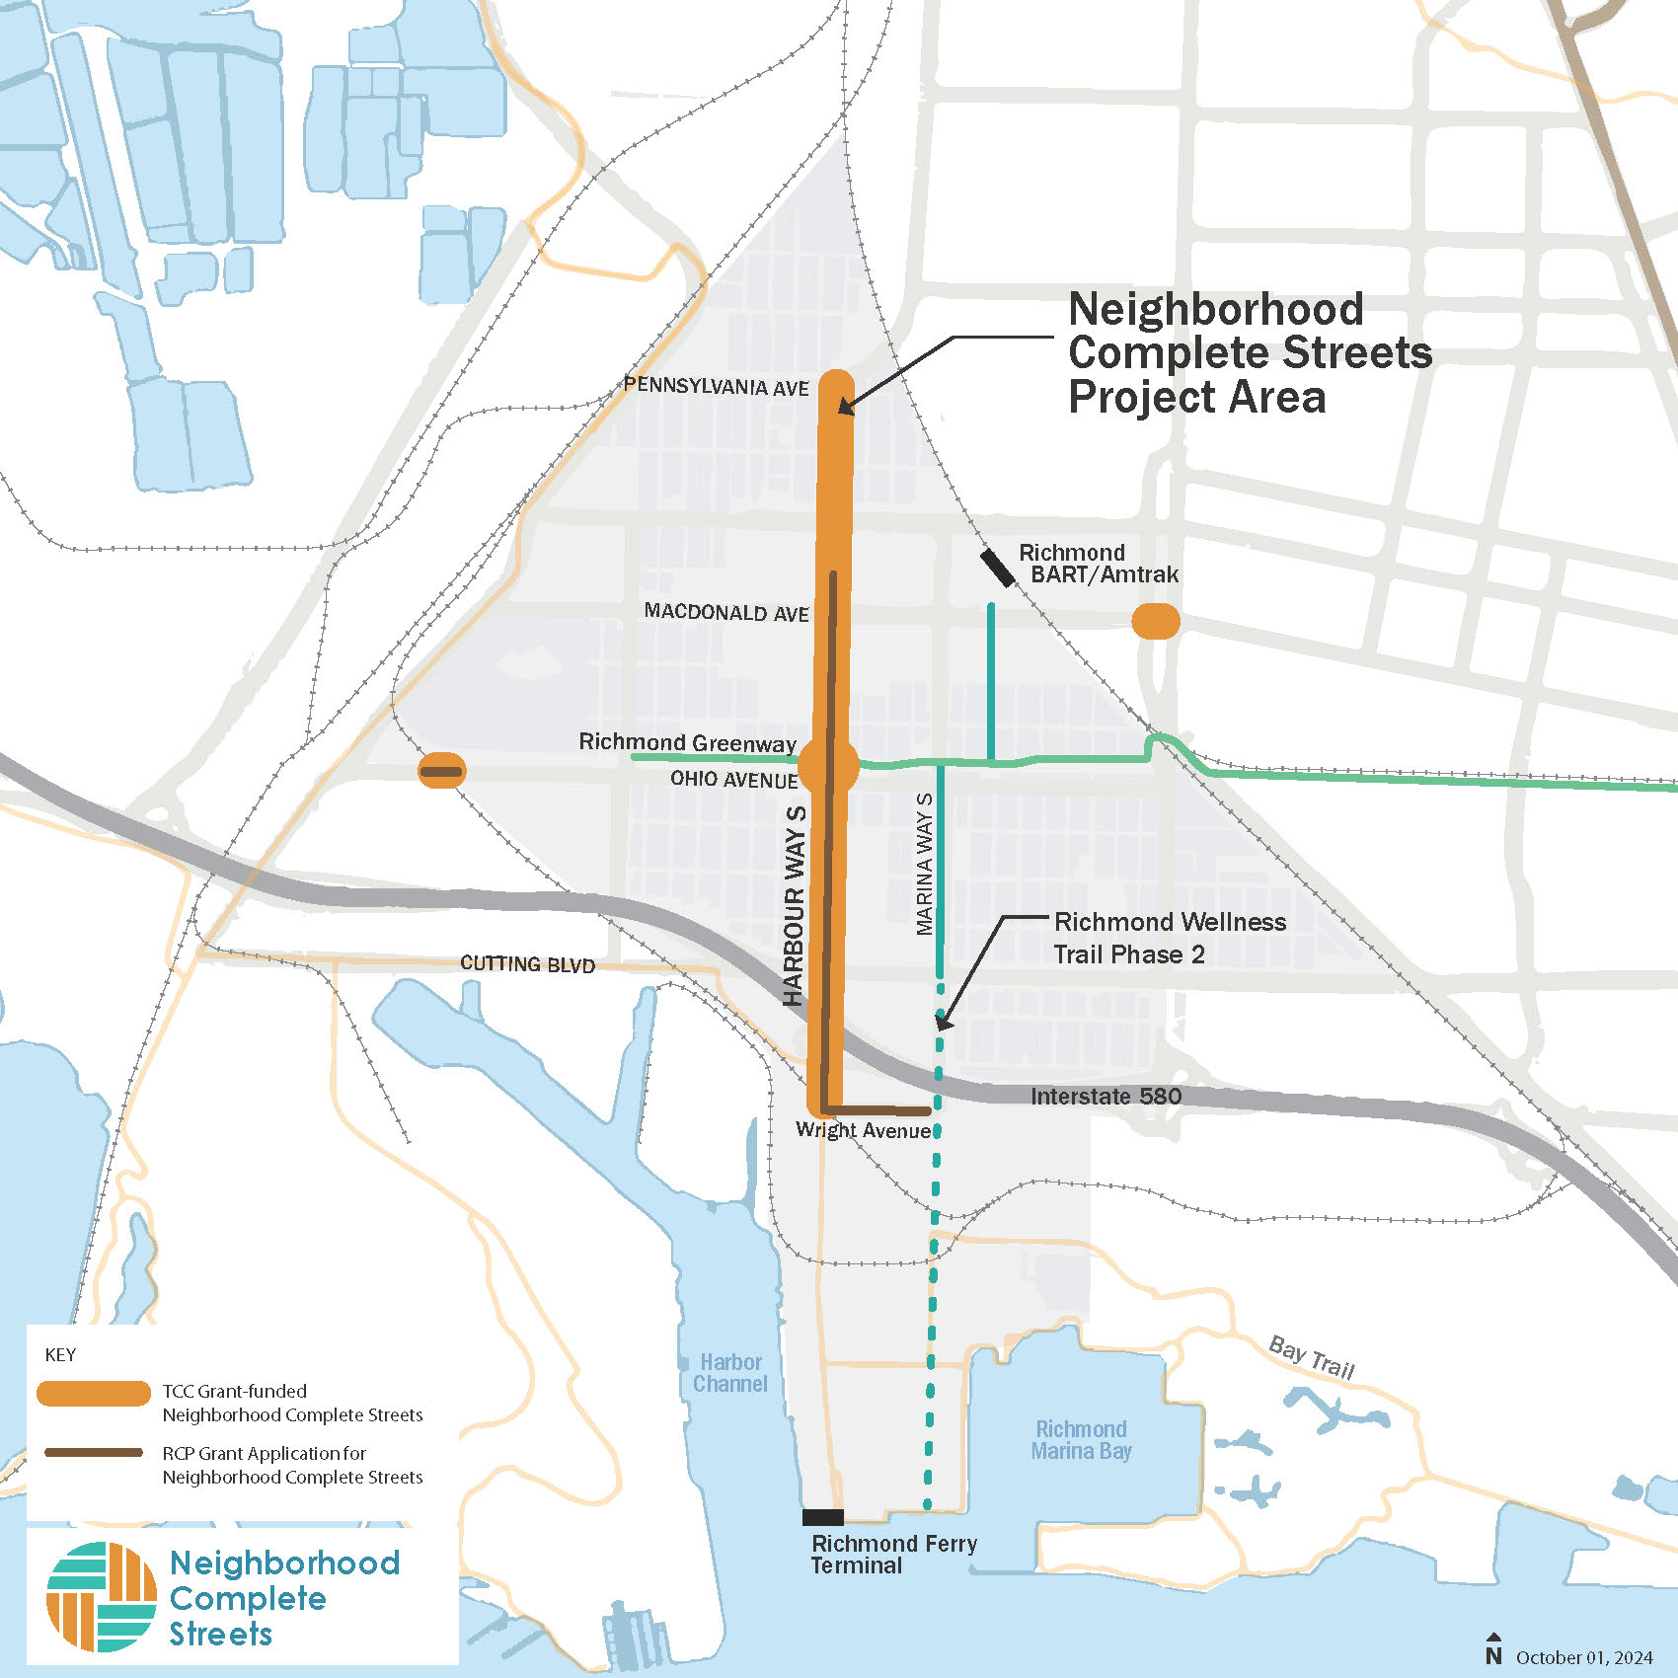
Actualizaciones de Calles de Barrio Completas
  El proyecto Neighborhood Complete Streets se centra en mejorar el acceso para peatones y ciclistas de los residentes de los vecindarios Iron Triangle, Santa Fe y Coronado.
  El proyecto apoyará las conexiones entre los vecindarios, el centro de Richmond, Richmond Greenway y la terminal de ferry de Richmond.

Slide 31
Actualizaciones de Calles de Barrio Completas
  Este proyecto mejorará las condiciones para caminar, andar en bicicleta y tomar el autobús en:
  Harbour Way South
  Ohio Avenue
  Macdonald Avenue
  Es posible que haya fondos de subvención adicionales disponibles:
    Harbour Way: diseño mejorado
    Wright Avenue: aceras continuas
¡Financiación adicional concedida!

Slide 32
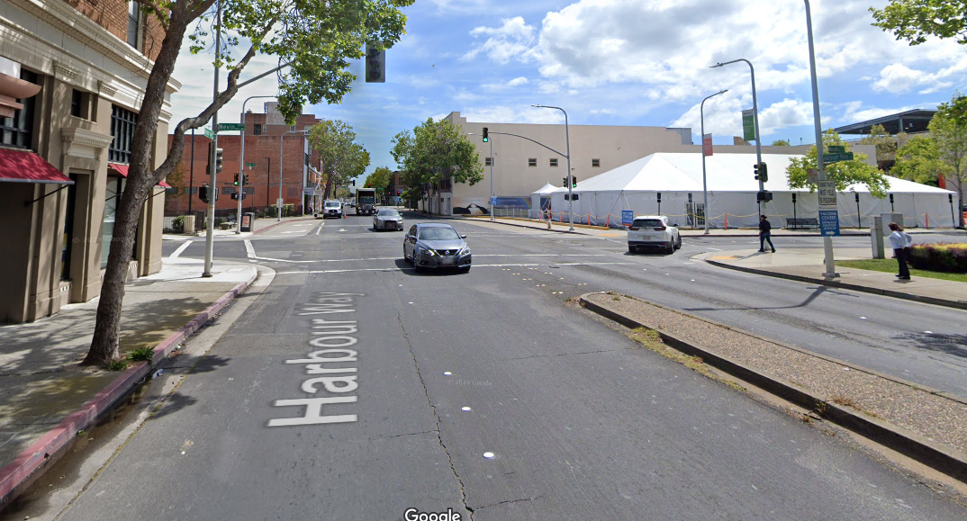
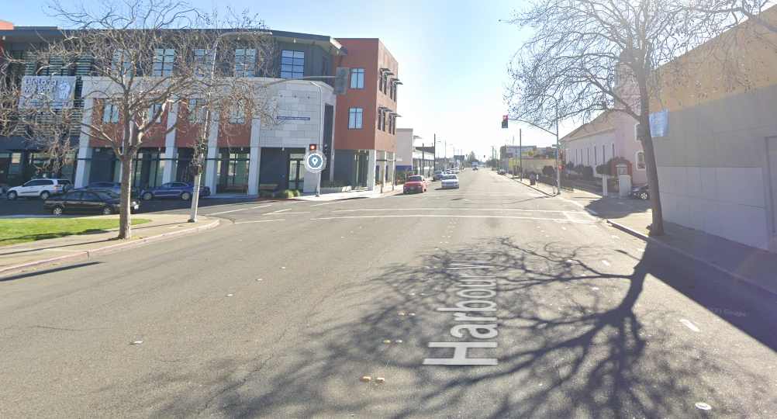
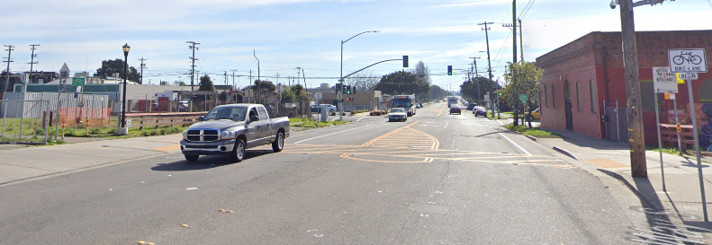
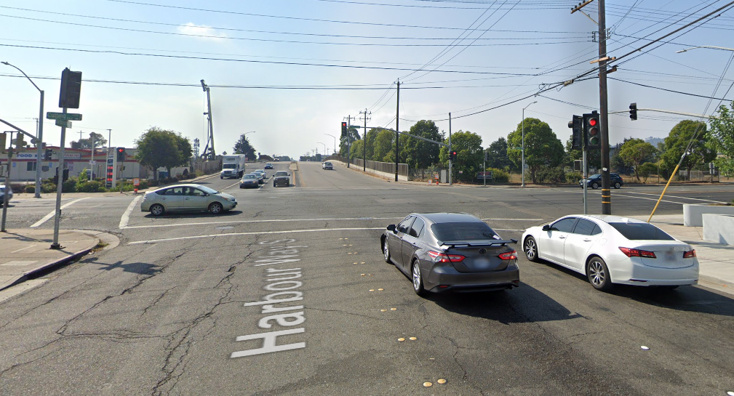
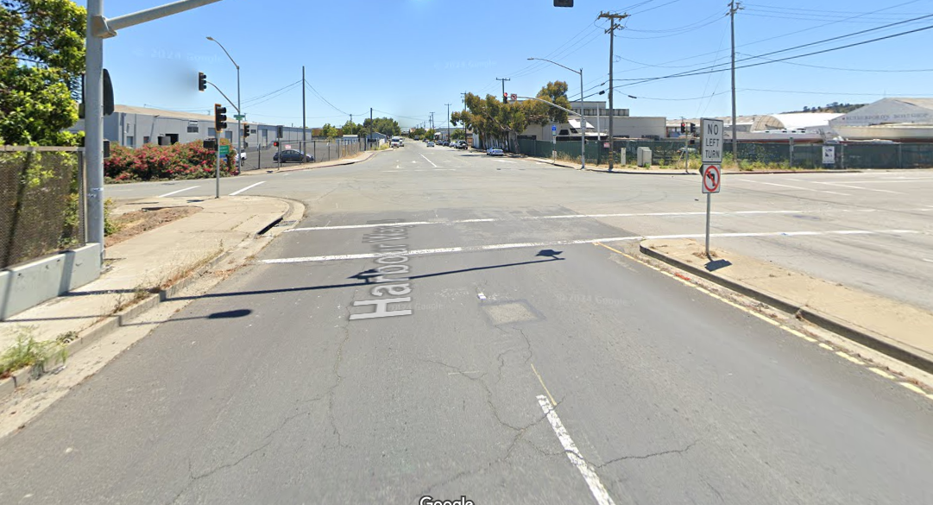
Actualizaciones de Calles de Barrio Completas
  Harbour Way (de Pennsylvania a Wright)
  Señales de tránsito
  Paradas de autobús
  Superficie de la calzada
  Carriles para bicicletas (de Nevin a Wright)
  Cruces de peatones
  Servicios en las aceras
  Árboles en la calle

Slide 33
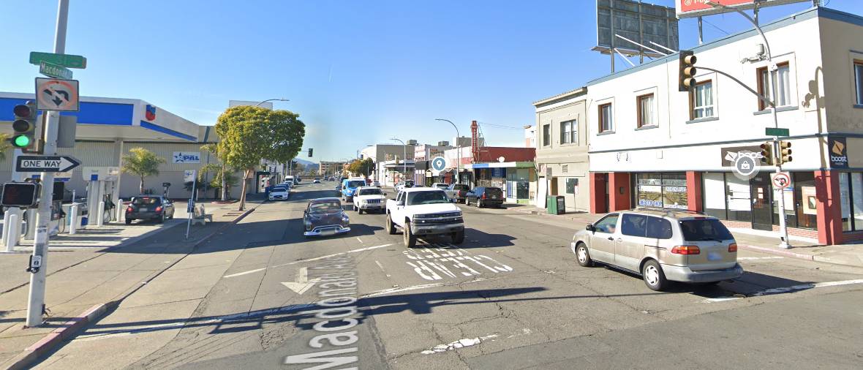
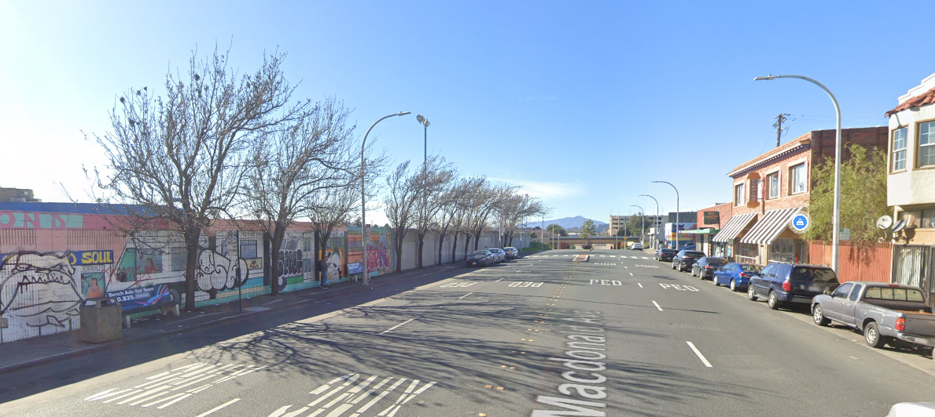
Actualizaciones de Calles de Barrio Completas
  Paradas de autobús de Macdonald Ave (21st a 23rd)
    Marquesinas
    Iluminación
    Mejoras de accesibilidad

Slide 34
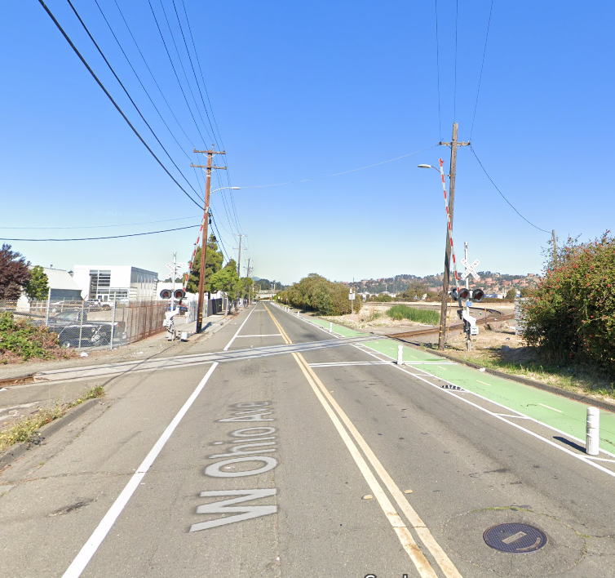
Actualizaciones de Calles de Barrio Completas
  Ohio Avenida @ BNSF Cruce
  Nuevo pavimento detrás de las barreras existentes del ferrocarril.
  Instalación de nuevos paneles en los pasos a nivel, luces de advertencia, barreras para bicicletas y señalización que cumplen con las normas de la Administración Federal de Ferrocarriles.

Slide 35
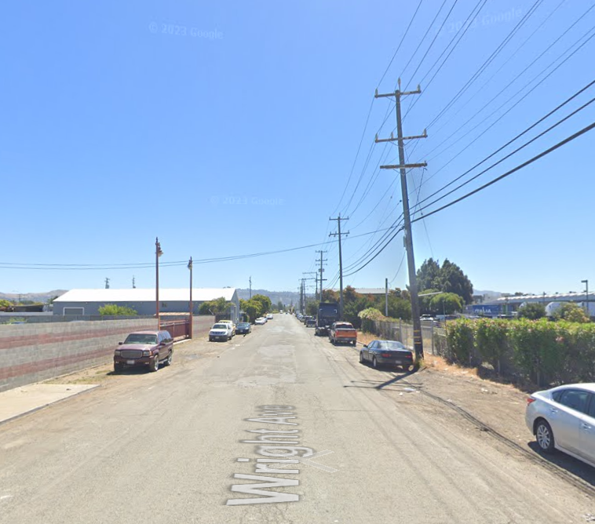
Actualizaciones de Calles de Barrio Completas
  Avenida Wright
  Acera continua (ambos lados)
  Marina Way
  Mejora de la señal en Cutting Blvd
  Mejora de la señal en Wright Ave.
  Iluminación peatonal

Slide 36
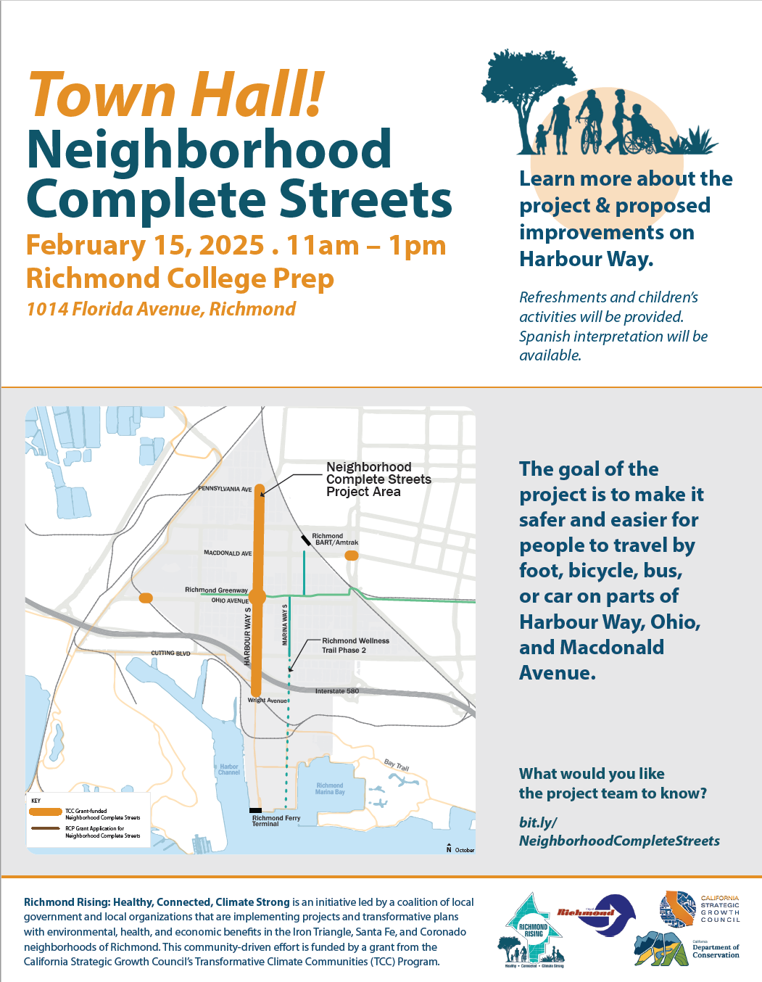
Town Hall #1 Feedback
Comentarios principales
  Los autos circulan demasiado rápido, especialmente entre Macdonald y Cutting Blvd.
  Los cruces peatonales se sienten muy inseguros cerca de Greenway y las escuelas (Ohio, Florida, Maine y Virginia)
  Las señales en el centro son confusas (Barrett, Nevin, Macdonald)
  Los carriles para bicicletas en otros lugares de la ciudad se sienten inseguros.
    ¡Planten más árboles!
See design team’s proposed response and give your feedback

Slide 37
Actualizaciones de Calles de Barrio Completas
Está invitado
Inicio del proyecto
Diseño Preliminar
50% Diseño básico
Diseño Final
Permisos y Construcción
#1
#2
#3
#4
13 a 16 de Noviembre
de 2024
15 de febrero de 2025
11:00am – 1:00pm
Richmond College Prep
1014 Florida Ave
Mayo de 2025
Julio de 2025

Slide 38
3. Presentación de la Estrategia de Desarrollo de la Fuerza Laboral Basada en el Lugar

Slide 39
3. Presentación de la Estrategia de Desarrollo de la Fuerza
Laboral Basada en el Lugar
Plan de desarrollo de la fuerza laboral y oportunidades económicas, tarea 1.
​
Objetivo: Desarrollar una estrategia de desarrollo de la fuerza laboral basada en el lugar y un plan de implementación para la subvención Transformative Climate Communities (TCC) centrada en los vecindarios Iron Triangle, Santa Fe y Coronado.​
Documento: Richmond Rising Place-Based Workforce Development: Findings Report ​
https://richmondrisingca.org/resources/ (inglés/español)

Slide 40
3. Presentación de la Estrategia de Desarrollo de la Fuerza
Laboral Basada en el Lugar
Descripción general del proyecto de planificación:
Trabajo de descubrimiento (julio a octubre)
Elaborar el informe final de los hallazgos de la investigación y las recomendaciones emergentes, la estrategia general y las actividades prioritarias para los próximos 12 meses.
Verificar el progreso de la implementación hasta la fecha y planificar las modificaciones necesarias.
Diseño (octubre a noviembre)
Recopilar datos relevantes de la fuerza laboral local, estatal y nacional.
Realizar entrevistas informativas.
Entrega (diciembre a abril)
Redactar un resumen de los hallazgos de la investigación y las recomendaciones emergentes.
Desarrollar la estrategia general y el plan anual.

Slide 41
3. Presentación de la Estrategia de Desarrollo de la Fuerza
Laboral Basada en el Lugar - RECOMENDACIONES
1. Modelo Pathways
Aplicar un enfoque estructurado para la progresión profesional que tenga en cuenta a los jóvenes (a partir de los 16 años).
Crear vías directas desde la formación hasta los empleadores y la inserción laboral.
  Considerar la posibilidad de comenzar con los proyectos Richmond Rising y los proyectos de empleo del Nuevo Pacto Verde y Azul.
  Explorar asociaciones y financiación para proyectos adicionales de formación y desarrollo de la mano de obra que podrían integrarse con Richmond Rising, relacionados con la asistencia sanitaria y social, o el ocio y la hostelería.
  Colaborar con los empleadores para conocer sus ofertas de empleo, el proceso de solicitud y los atributos de un candidato y un empleado exitoso.
Proporcionar vías y oportunidades de exploración profesional a los jóvenes, por ejemplo, incluir programas en las escuelas secundarias.
Proporcionar orientación paso a paso para el desarrollo de habilidades.
Ofrecer programas de tutoría para apoyar el crecimiento profesional.

Slide 42
3. Presentación de la Estrategia de Desarrollo de la Fuerza
Laboral Basada en el Lugar - RECOMENDACIONES
2. Centro de conexión
Establecer un centro de recursos centralizado en el área del proyecto donde los residentes puedan acudir para informarse sobre las oportunidades de desarrollo de la mano de obra. Además del centro de recursos físico, desarrollar una presencia en línea donde los residentes puedan acceder a información y a recursos.
Crear una plataforma de ventanilla única (física y en línea) para que los residentes puedan acceder a información sobre proyectos, formación laboral y oportunidades profesionales en el área del proyecto.
Aplicar estrategias de marca compartida con entidades de confianza de la comunidad, como la ciudad de Richmond.
Mejorar la navegación por la web y la accesibilidad a la información tanto en la web de Richmond Rising como en la de la ciudad de Richmond. Garantizar que tanto Richmond Rising como la ciudad de Richmond tengan la misma información o se vinculen con la misma página web con información relevante.
Aumentar la colaboración entre las iniciativas existentes de desarrollo de la mano de obra
Introducir preparadores laborales para ofrecer apoyo personalizado:
  Ayudar a fijar objetivos y a planificar la carrera profesional.
  Identificar las carencias de habilidades y coordinar la formación.
  Ofrecer apoyo para superar los obstáculos (por ejemplo, conocimientos informáticos).

Slide 43
3. Presentación de la Estrategia de Desarrollo de la Fuerza
Laboral Basada en el Lugar - RECOMENDACIONES
3. Reforzar las asociaciones
Fomentar las conexiones entre los programas de desarrollo de la mano de obra y los empleadores y los sindicatos locales:
Desarrollar asociaciones que ayuden a disminuir la brecha entre los programas de formación y las necesidades de empleo.
Informar a los empleadores locales sobre los programas de formación disponibles y sus resultados.
  Animar a los empleadores a que eximan de determinados requisitos de titulación o certificación a quienes completen programas de formación.
Intentar comprender mejor las necesidades de los empleadores locales en materia de empleos ambientalistas y obreros, y adaptar los programas de formación a dichas necesidades.
Fomentar las conexiones entre los programas de desarrollo de la mano de obra y los servicios sociales para abordar las barreras que impiden la participación y el empleo futuro.
Compartir información sobre los recursos disponibles para hacer frente a los obstáculos en el área del proyecto o en línea.
Conectar a los entrenadores laborales con los gestores o coordinadores de casos de los servicios sociales.
Establecer un sistema de derivación claro para poner en contacto a las personas con los recursos necesarios para hacer frente rápidamente a los obstáculos.

Slide 44
3. Presentación de la Estrategia de Desarrollo de la Fuerza
Laboral Basada en el Lugar - RECOMENDACIONES
4. Apoyo a las pequeñas empresas y al desarrollo empresarial
Mejorar el ecosistema empresarial local:
Revitalizar la afiliación a la Cámara de Comercio, centrándose en las pequeñas empresas.
Animar a las empresas locales a apoyar el desarrollo de la mano de obra en sus comunidades.
Desarrollar programas para ayudar a las empresas a contratar y retener a los talentos locales, incluidos los exreclusos.

Slide 45
4. Planificación de Promotores de salud climática

Slide 46
Solicitudes de agenda para la próxima reunión

Slide 47
Anuncios Generales
Se anima a los miembros del CSC, miembros del público y otros socios u organizaciones a compartir información o anuncios relacionados con próximos eventos, proyectos o programas en el área del Proyecto.

Slide 48
Reunion Clausurada
¡Gracias!
Preguntas? Comentarios?
Contáctenos al:
tcc@ci.richmond.ca.us

